Slide 1
Нарисуй дом
1.Нарисуйте дом на листе бумаги
2.Поставьте оценки за рисунки
(наивысшая оценка - 5 баллов).

Slide 2
А теперь оцените рисунок по таким критериям:
1.Фундамент – 1 балл
2.Ступени –1 балл
3.Перила – 1балл
4. Дверь – 1 балл
5. Окно – 1 балл
6. Окно на чердаке – 1 балл
7. Водосточная труба – 1 балл
8. Труба на крыше дома – 1 балл
9. Трава возле дома – 1 балл
10. Использовали не менее 3 цветов – 1 балл
Максимальное количество баллов – 10

Slide 3
0-4 балла - «2»
5-6 баллов - «3»
7-8 баллов - «4»
9 – 10 баллов - «5»

Slide 4
ВЫВОД:
знание критериев оценивания позволяет эффективно выполнить работу.
КРИТЕРИЙ - признак, основание, правило принятия решения по оценке чего-либо на соответствие предъявленным требованиям.
Критерии расшифровываются дескрипторами, в которых (для каждой конкретной работы) дается четкое представление о том, как в идеале должен выглядеть результат выполнения учебного задания, а оценивание согласно дескриптору – это определение степени приближения ученика к данной цели.

Slide 5
Критериальная система оценивания учебных достижений обучающихся
Югова Татьяна Викторовна, руководитель ГМО учителей физики г. Челябинска, учитель МАОУ «СОШ № 104 г.Челябинска»

Slide 6
Цель :
Познакомить с понятием критериальное оценивание и реализацией технологии критериального оценивания разными педагогами

Slide 7
Новые образовательные стандарты устанавливают в качестве своего ведущего компонента «Требования к результатам освоения основных образовательных программ». В соответствии с требованиями ФГОС основной задачей и критерием оценки выступает уже не освоение «обязательного минимума содержания образования», а овладение системой учебных действий с изучаемым учебным материалом.

Slide 8
Система оценки становится одним из регулирующих (управляющих) элементов системы образования. Особенностью системы оценки, предлагаемой в стандартах второго поколения, является уровневый подход к представлению планируемых результатов и инструментарию для их достижения.

Slide 9
Критериальное оценивание
Критериальное оценивание – это процесс, основанный на сравнении учебных достижений обучающихся с четко определенными, коллективно выработанными, заранее известными всем участникам образовательного процесса критериями, соответствующими целям и содержанию образования, способствующим формированию ключевых компетентностей учащихся.
Современное критериальное оценивание
является двусоставным: сочетает в себе суммативное и формативное оценивание

Slide 10
УСТАНОВКИ КРИТЕРИАЛЬНОГО ОЦЕНИВАНИЯ
Оцениваться может только работа учащегося, а не
его личность;
Работа учащегося сравнивается не с работами
других учеников, а с эталоном, который известен
учащимся заранее и описан с помощью критериев;
Имеется четкий алгоритм выведения отметки, по которому учащийся может сам определить свой
уровень достижения и определить свою отметку;
Оценивание может осуществляться несколькими
педагогами (стандартизация оценивания)

Slide 11
В чём преимущества критериального оценивания?
Соответствует предметным учебным целям и не зависит от настроения учителя (способствует повышению объективности оценивания).
2. Предоставляет чётко сформулированные уровни достижения.
3. Делает оценивание более понятным для всех участников образовательного процесса (учеников, родителей, учителей).
4. Способствует развитию навыков самооценивания.
5. Способствует росту мотивации к обучению.
6. Оценивание учащихся на каждом этапе урока (учащиеся видят, из чего складывается итоговая оценка обучения);
7. Самооценка и взаимооценка (формируется умение учащихся работать в коллективе, но при этом наблюдается минимальное влияние учителя на итоговую оценку обучения);

Slide 12

СИСТЕМА ОЦЕНИВАНИЯ
Личностно-ориентированное:
Социально-ориентированное:
постоянное
формирующее
(на стадии выполнения работы)
без отметок
эпизодическое
констатирующее (завершенные работы)
в виде отметок

Slide 13
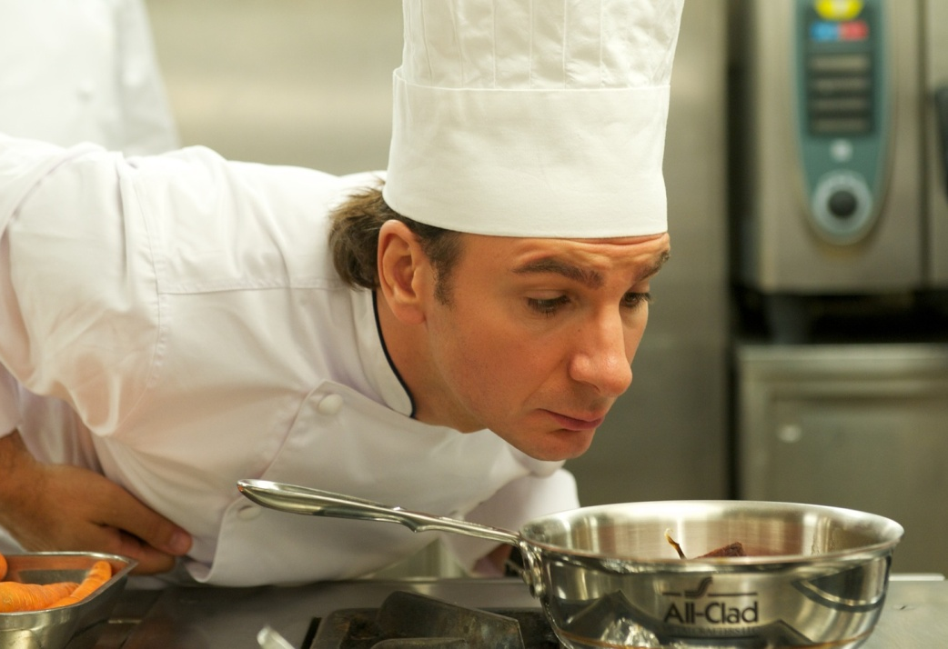

Когда соус пробует шеф-повар – это
формирующее
оценивание,
когда его пробует покупатель – это
суммативное
оценивание

Slide 14
Технология формирующего оценивания
Спланировать образовательные результаты учащихся по темам.
Спланировать цели урока как образовательные результаты деятельности учащихся.
Сформировать задачи урока как шаги деятельности учащихся.
Сформулировать конкретные критерии оценивания деятельности учащихся на уроке.

Slide 15
Технология формирующего оценивания
5.Оценить деятельность учащихся по критериям.
6.Осуществить обратную связь учитель-ученик, ученик-ученик, ученик-учитель.
7.Сравнить результаты учащихся с предыдущим уровнем их достижений.
8.Определить место учащегося на пути достижения поставленной цели.
9.Откорректировать образовательный маршрут учащихся.

Slide 16
Условия реализации ФО
Разработаны и описаны основные виды деятельности в зависимости от специфики предметной области;
Разработаны критерии оценивания разных видов деятельности в процессе обучения;
Критерии оценивания открыты, они доводятся до обучающихся и точно комментируются;
Разработана рейтинговая система, т.е. определено сколько баллов «стоит» тот или иной вид деятельности;
Оценивается в большей мере процесс, а не результат;
Важную роль играет рефлексия (т.е. оценивание как обучающимся, так и педагогом своих достижений);
Процедура оценивания обсуждается с обучающимися.

Slide 17
Виды мыслительной деятельности
- репродуктивный. Обучающийся имеет информацию о задании, о методе решения, и ему надо ее только повторить;
- реконструктивный. Когда результат как бы неизвестен, но маленькая реконструкция приводит задание к типовой задаче, а дальше – ее решение по алгоритму;

Slide 18
Виды мыслительной деятельности
- конструктивный, или продуктивный: ситуация и проблема известны, а метод решения неизвестен (надо сконструировать решение из известных кусочков);
- творческий, исследовательский уровень: описана только ситуация, обучающиеся сами должны сформулировать задание.

Slide 19
Взаимосвязь уровней мыслительной деятельности с элементами работы над заданиями
Уровни мыслительной деятельности | Элементы работы над заданием
 | Ситуация или проблема | Поставлена задача | Методы и способы решения | Результат
Репродуктивный | + | + | + | +
Реконструктивный | + | + | + | -
Конструктивный | + | + | - | -
Творческий | + | - | - | -

Slide 20
Распределение заданий по видам мыслительной деятельности
Уровни мыслительной деятельности |  | Примеры
I уровень | репродуктивный | ⁕ Как определить цену деления мензурки? ⁕ Как определить объем тела с помощью мензурки?
II уровень | реконструктивный | ⁕⁕Как объяснить слипание двух свинцовых цилиндров? Что нужно сделать , чтобы такое слипание происходило сильнее?
III уровень | конструктивный, или продуктивный | ⁕⁕⁕Определить объем тела с помощью мензурки, если тело не помещается в мензурку.
IV уровень | творческий, исследовательский | ⁕⁕⁕⁕ Как с помощью мензурки определить объем одной капли воды? Одной горошины?

Slide 21
Распределение знаний и умений школьников по степени овладения учебным материалом
I уровень | II уровень
- Умение устно или письменно описывать те или иные явления. Знание отдельных фактов истории по предмету. - Знание названий приборов и области их применения. Знание буквенных обозначений величин. Знание условных обозначений приборов. | Знание теории, лежащей в основе изучаемого явления. - Знание и понимание формулировок определенных законов, их математической записи. Знание и понимание определений тех или иных величин. Знание единиц соответствующих величин, их определений. Понимание принципа действия приборов, умение определять цену деления, пределы измерений, снимать показания.

Slide 22
III уровень | IV уровень
Умение применять теорию для объяснения некоторых частных явлений. Понимание взаимозависимости различных признаков, характеризующих группу однородных явлений. Умение изображать графически взаимосвязь между величинами, определять характер это связи. Умение анализировать и осуществлять перенос знаний. Умение производить расчет, пользуясь известными формулами. Представление об историческом развитии отдельных разделов какого-либо предмета. | Умение творчески мыслить. Умение решать нестандартные задачи. Умение самостоятельно находить нужную информацию. Умение сопровождать ответ экспериментом, подбирать необходимые для этого приборы. Умение находить нетривиальные решения. Умение самостоятельно создавать новые алгоритмы и новые методы решения задач, новые конструкции моделей, приборов, технических решений.

Slide 23
Для формирования физических понятий обучающиеся должны владеть:
А) мыслительными операциями (анализ, синтез, классификация, конкретизация, определение взаимосвязей, сравнение , обобщение);
Б) ориентировочными знаниями (структура предмета, планы видов деятельности, планы изучения понятий);
В) умением искать информацию и работать с разными носителями информации (книга, человек, компьютер, фильм и т.д.).

Slide 24
Критерии освоения курса физики
Критерии |  | Максимальный уровень достижений обучающихся
A | Содержание | 8 баллов
B | Коммуникация | 8 баллов
C | Научные знания и понимание | 8 баллов
D | Научное исследование | 8 баллов
E | Обработка информации | 8 баллов
F | Экспериментальная деятельность | 8 баллов
Итого: |  | 48 баллов

Slide 25
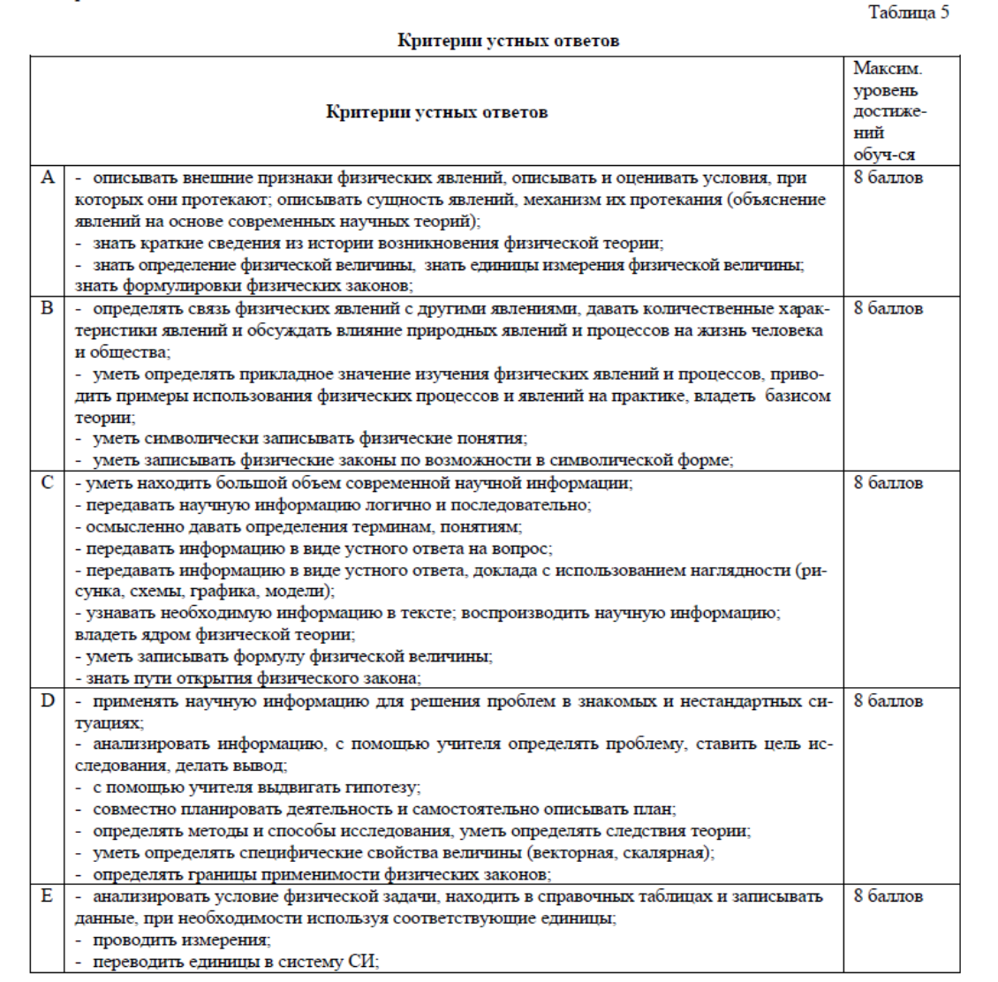

Slide 26
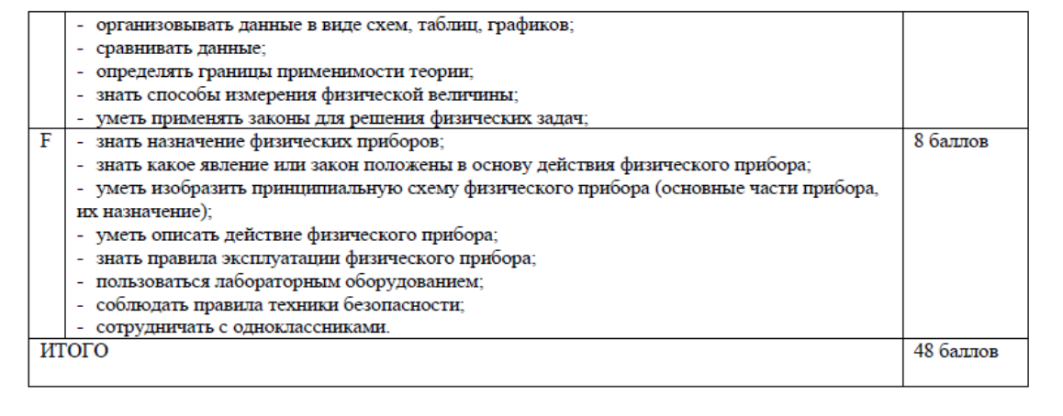

Slide 27
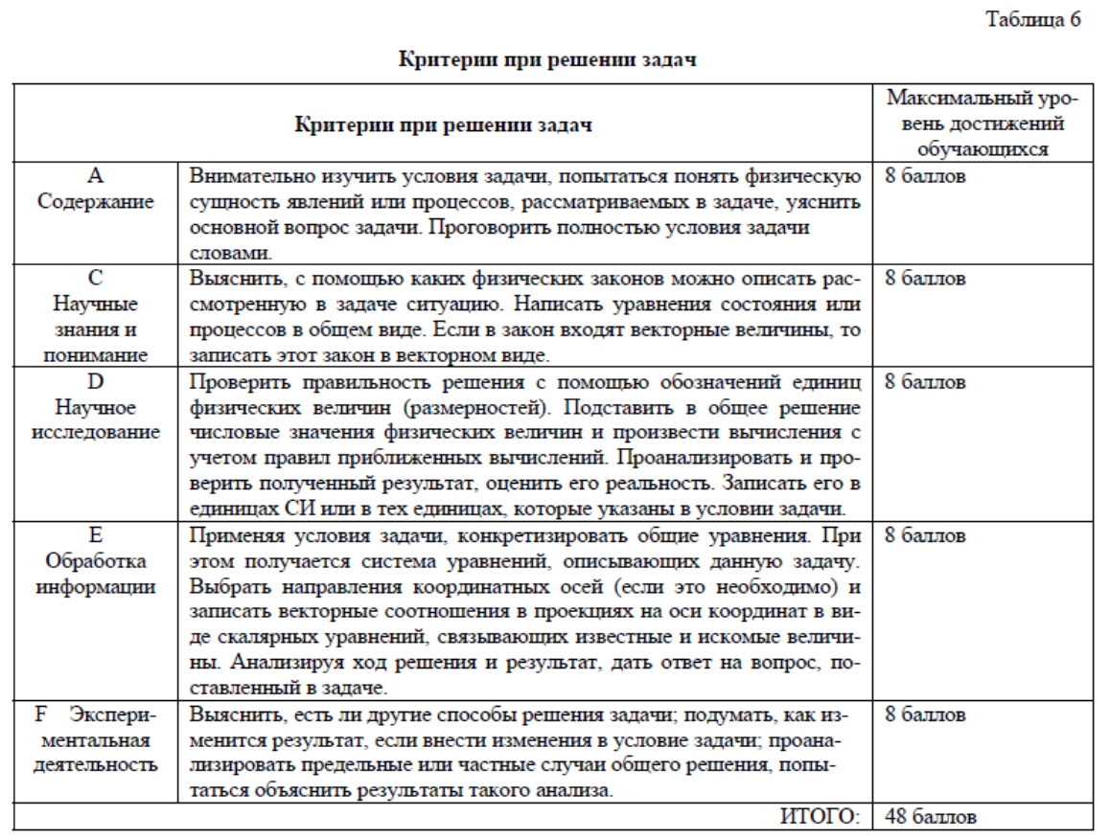

Slide 28
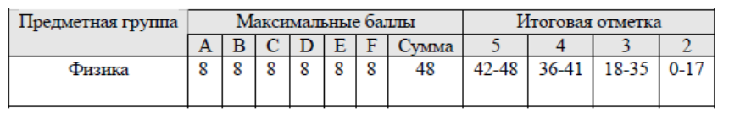
Шкала перевода итоговых отметок по критериям

Slide 29
Начиная работу по использованию критериального оценивания, необходимо совместно со школьниками разработать текст общественного договора, который регламентирует совместную работу учителя и обучающихся на год (полугодие, четверть). Необходимо договориться с учащимися какие виды работ и по каким критериям будут оцениваться, когда эти работы будут проведены, к каждому виду критериальной карты необходимо совместно разработать инструкции

Slide 30
Рубрика, критерии, дескрипторы
Инструкции по оцениванию (рубрики) делают процедуру оценивания максимально прозрачной. В рубриках расписано, за что ставятся баллы по каждому из критериев. Важно, чтобы в рубриках давалась характеристика не ученика, а его работы.
Рубрика – это перечень критериев оценивания знаний учащихся по изученной теме. Она определяется целями изучения какой-либо темы и содержательно наполняется критериями, раскрывающими данную рубрику.

Slide 31
Понятность для учащегося оснований оценивания, которая достигается при использовании рубрик, делает возможным самостоятельное оценивание учеником своей работы. Важно, чтобы самооценивание предшествовало предъявлению оценок учителем.

Slide 32
В критериальном оценивании описаны уровни достижений (в том числе и самые незначительные), соответствующие каждому баллу. При этом оценивается приращение: ты что-то сделал, пусть не много, но это уже хорошо, и ты получаешь за это балл. Ты сам несешь ответственность за свою учебу. Важно, что все балльные шкалы начинаются с нуля.

Slide 33
  Попробуем рассмотреть элементы на примере одной темы, изучаемой в курсе физики. При планировании использовались программа и кодификатор ЕГЭ.

Slide 34
Кинематика:
Вместе с обучающими определяем обязательные виды работ, требующие оценивания:
Определения
Формулы
Умение строить графики
Умение читать графики
Оформление рабочей тетради
Наличие письменной домашней работы
Присутствие на уроке
Лабораторные работы
Творческие работы
Сообщение

Slide 35
    1.Определения – 32, каждое определение оценивается от 0 до 2 баллов, следовательно по данному виду работ максимально можно получить 64 балла. Договорились с обучающимися, что
а) формулировка 0-1 б.
б) формулировка + пример – 2 б.

Slide 36
2. Формулы – 25, каждая формула оценивается в 2 балла. Максимально можно получить за данный вид работы 50 баллов.
Написать формулу – 1 балл, написать формулу и выразить из неё физические величины, называя размерность каждой – 2 балла.

Slide 37
3. Графики.
Всего в теме Кинематика 3 вида графиков. За каждый вид графика можно набрать 15 баллов, максимально по данному виду работ можно набрать 45 баллов.
а) прочитать график 0-5 баллов
б) построить график 6-10 баллов
в) построить и проанализировать 11-15 баллов.

Slide 38
4. План развёрнутого ответа. Всего учащимся необходимо составить 3 плана ответов. Максимально заработанный балл – 30.
а) указаны до 3-х пунктов плана, без подпунктов 0-3 баллов
б) указаны 1 - 3 пункта плана с подпунктами
4-6 баллов
в) указаны 3-5 и более пунктов с подпунктами
7-10 баллов

Slide 39
5. Наличие письменной домашней работы. Каждая домашняя работа оценивается 0 - 2 баллов. Всего за данный вид работы можно получить 48 баллов.
6. Лабораторные работы (2) – 5 баллов. Всего можно получить 10 баллов.
7. Ведение тетради. Оценивается один раз за период прохождения темы. Максимально можно заработать 10 баллов.
а) аккуратность ведения тетради до 5 баллов
б) полнота записей до 5 баллов

Slide 40
7. Присутствие на уроке. Оценивается 1 баллом. Всего можно заработать 25 баллов.
МАХ – 282 балла за выполнение обязательной части.
Дополнительные виды работ
1.Творческие задания - 2 , каждая работа оценивается от 0-10 баллов, максимально можно заработать 20 баллов (кроссворды, интересные факты и др.).
2. Публичные выступления - 1, 0-50 баллов (реферативная или исследовательская работа, выступление с презентацией или без неё)
3.Участие в олимпиадах и конкурсах – 0-50 баллов (учитывается уровень сложности, уровень конкурса, результат участия).
МАХ количество баллов в дополнительной части 120 баллов
Ежедневно в ведомость каждому учащемуся выставляются баллы

Slide 41
Перед контрольной работой необходимо суммировать количество баллов заработанных каждым учащимся за основные и дополнительные виды заданий. Выполнив максимально обязательные и дополнительные виды работ, ученик может набрать 282 баллов +120б = 402б.
Для допуска к контрольной работе необходимо набрать минимум 225 балла, т.е. 80% от обязательной части.
«3» - 225 - 253 баллов.
«4» - 254 – 340 баллов.
«5» - 341 – 402 баллов (минимум 85% от максимального количества баллов).
Таким образом, допуск к итоговой контрольной работе получают все, кто набрал не менее 225 баллов.

Slide 42
Итоговая контрольная работа выполняется по типу ЕГЭ – тест ( 25 заданий типа В; 6 заданий типа С.). Оценивание по 100 бальной системе. Перевести баллы в отметки можно предложить следующим образом: если выполнено
«5» - 80 - 100 %
«4» - 60 -79 %
«3» - 40 – 59 %
После изучения темы обучающимся выставляется две оценки в школьный журнал. Первая оценка автоматически является допуском к итоговой работе.

Slide 43
Дескрипторы
описывают уровни достижения учащегося по каждому критерию и оцениваются определенным количеством баллов: чем выше достижение – тем больше балл.
Дескриптор - описание уровней достижения учащегося (учащийся умеет…), за каждое умеет вы ставите только 1 балл:
Нулевое достижение …
Первое достижение … (1 балл)
Второе достижение … (1 балл)
Третье достижение … (1 балл) и т.д. Значит по критерию А учащийся может получить max 3 балла.

Slide 44
Рубрикатор оценивания решения экспериментальной задачи
Уровень достижений | Критерии | Количество баллов
 | Критерий D – научное исследование (6 баллов)
1 | Сформулирована цель работы | 1
1 | Сформулирована гипотеза, соответствующая поставленной цели | 1
1 | Правильно указаны физические величины, которые необходимо измерить и вычислить в ходе эксперимента | 1
1 | Правильно сделан схематический рисунок | 1
1 | Эффективно выбрана система фиксирования результатов эксперимента | 1
1 | В логической последовательности описан порядок выполнения работы | 1

Slide 45
Уровень достижений | Критерии | Количество баллов
Критерий Е - обработка данных (4 балла)
1 | Результаты всех измерений занесены в сводную таблицу | 1
1 | Правильно записана расчетная формула | 1
1 | Произведен расчет искомой величины | 1
1 | Сформулирован четкий и обоснованный вывод | 1

Slide 46
Уровень достижений | Критерии | Количество баллов
Критерий F – практические навыки (5 баллов)
2 | Эксперимент проведен самостоятельно, с соблюдением техники безопасности и поддержки сотрудничества с другими обучающимися | 2
2 | С достаточной степенью точности произведены измерения | 3

Slide 47
Критерий | Описание критерия | Баллы по критериям
А Знание и понимание | Понимать основное содержание теоретического материала и выделять в нём ключевую информацию; Знать (вспомнить) из текста учебника имеющиеся там формулы, физические величины, входящие в эти формулы; Демонстрировать понимание собственной работы.
В Применение | Применять полученные знания в стандартных ситуациях Уметь объяснять физический смысл всех входящих в формулы величин и их единицы измерения; понимать их значение. Уметь выразить из одних физических величин другие.
С Исследование (Анализ и синтез) | Исследовать задачу, моделировать её, применяя физические методы; Находить закономерности в задачах и физических вопросах; Описывать с помощью языка физики взаимосвязь между величинами; Способен выразить из одних физических величин другие и понимать для чего ты это делаешь. Способен выбрать необходимые формулы и методы описания задачи или другого вида работы. Способен раскладывать единицы измерения через систему СИ; Способен применять полученные знания в изменённых и нестандартных ситуациях; Способен применять теоретические знания для решения практических задач.
Д Коммуникация | Может размышлять о правильности и рациональности выбранного метода решения; Способен передавать информацию, используя соответствующую научную терминологию и условные обозначения; Способен взаимодействовать с партнёрами (при определённых видах работы); Способен практически анализировать собственные достижения; понимает другие позиции; Способен ответственно относиться к процессу обучения.
Итого

Slide 48
Где брать сведения для описания критерия
Кодификатор ОГЭ и ЕГЭ содержит перечень того, что должен знать и уметь обучающийся при завершении обучения основной или средней школы.

Slide 49
Пример: Контрольная работа
1 вариант
При полном сгорании топлива массой 3 кг выделилось 11400 кДж энергии. Вычислите удельную теплоту сгорания топлива.
Определить массу льда, который можно расплавить за счёт сжигания 2 кг древесного угля. Начальная температура льда 0⁰ С.
Сколько требуется тепла, чтобы 2 кг льда, взятого при температуре 0⁰С превратить в пар. Начертить график.
Льдинка массой 2 г летит со скоростью 30 м/с и ударяется в стену. Какая часть льда расплавится, если его начальная температура 0⁰С

Slide 50
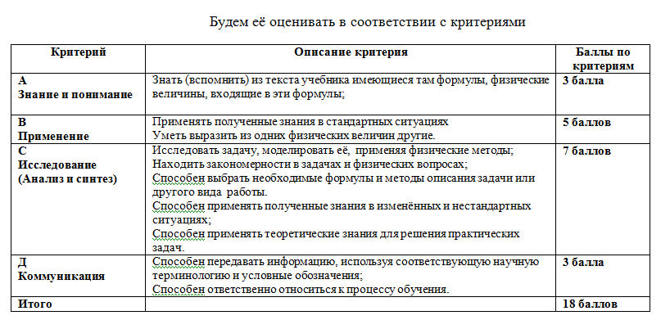

Slide 51
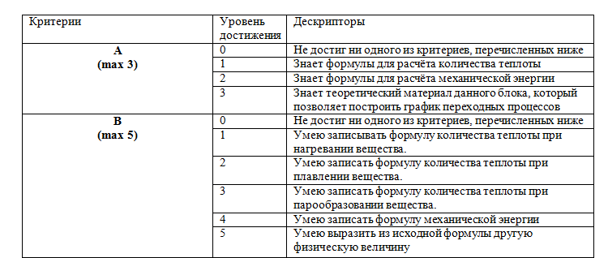
Критериальная шкала оценивания учащегося

Slide 52
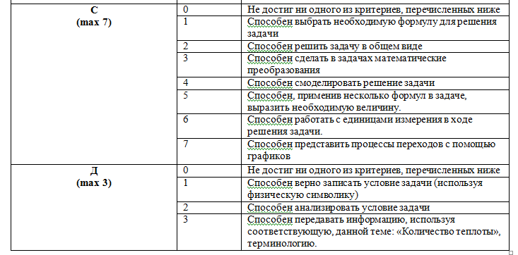

Slide 53
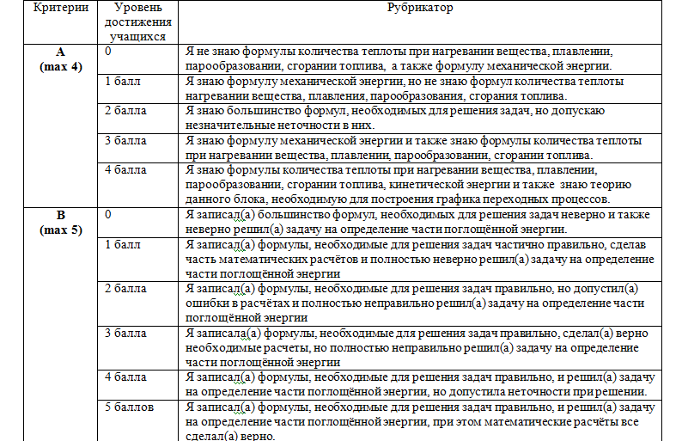
Критериальная инструкция оценивания учащегося

Slide 54
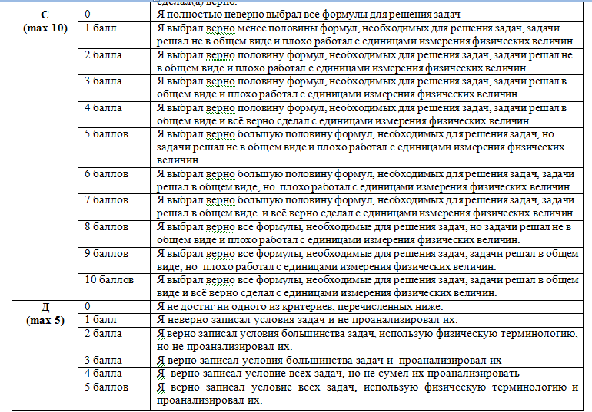

Slide 55
Шкала перевода баллов в оценку
Учитель проверяет работы учащихся в соответствии с данной таблицей и затем переводит баллы в оценку по следующей шкале:
Оценка | Баллы
2 | 0-12
3 | 13-16
4 | 17-20
5 | 21-24

Slide 56
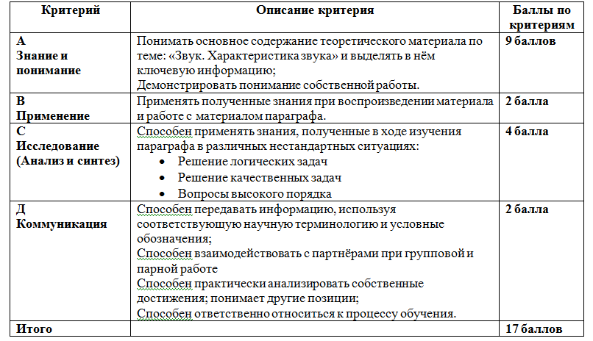
Самостоятельная (письменная) работа по параграфам учебника 9 класса «Звук. Характеристика звука»

Slide 57
Преимущества критериального оценивания
Позволяет вовлечь в оценивание всех участников учебного процесса
Позволяет избежать субъективизма при оценивании
Делает прозрачным процесс выставления отметки, что снимает конфликт при оценивании
Вовлекает учащихся в процесс рефлексии и самооценивания
Повышает значимость контрольных работ
Легко адаптируется под любую шкалу оценивания

Slide 58
Критериальное оценивание применяется для того, чтобы
ученик мог самостоятельно учиться, имея четкое представление, с какой целью он это делает;
ученик имел критерии оценивания, помогающие постепенно продвигаться к цели;
ученик получал обратную связь, помогающую ему корректировать свои действия, направленные на достижение цели

Slide 59
Вывод
Применение критериального оценивания дает учителям ясность относительно стратегических целей и тактических задач обучения, а детям помогает понять, как учиться, чему учиться, а главное, зачем учиться

Slide 60
Рефлексия
Выберите (подберите) слово, которое наиболее точно обобщает тему.

Slide 61
Спасибо за внимание!

